Slide 1
El robot Perseverance

Slide 2
Marte
¿Conocen alguna misión para explorar Marte?
Si ustedes pudieran enviar un robot a Marte, ¿con qué propósito lo harían?

Slide 3
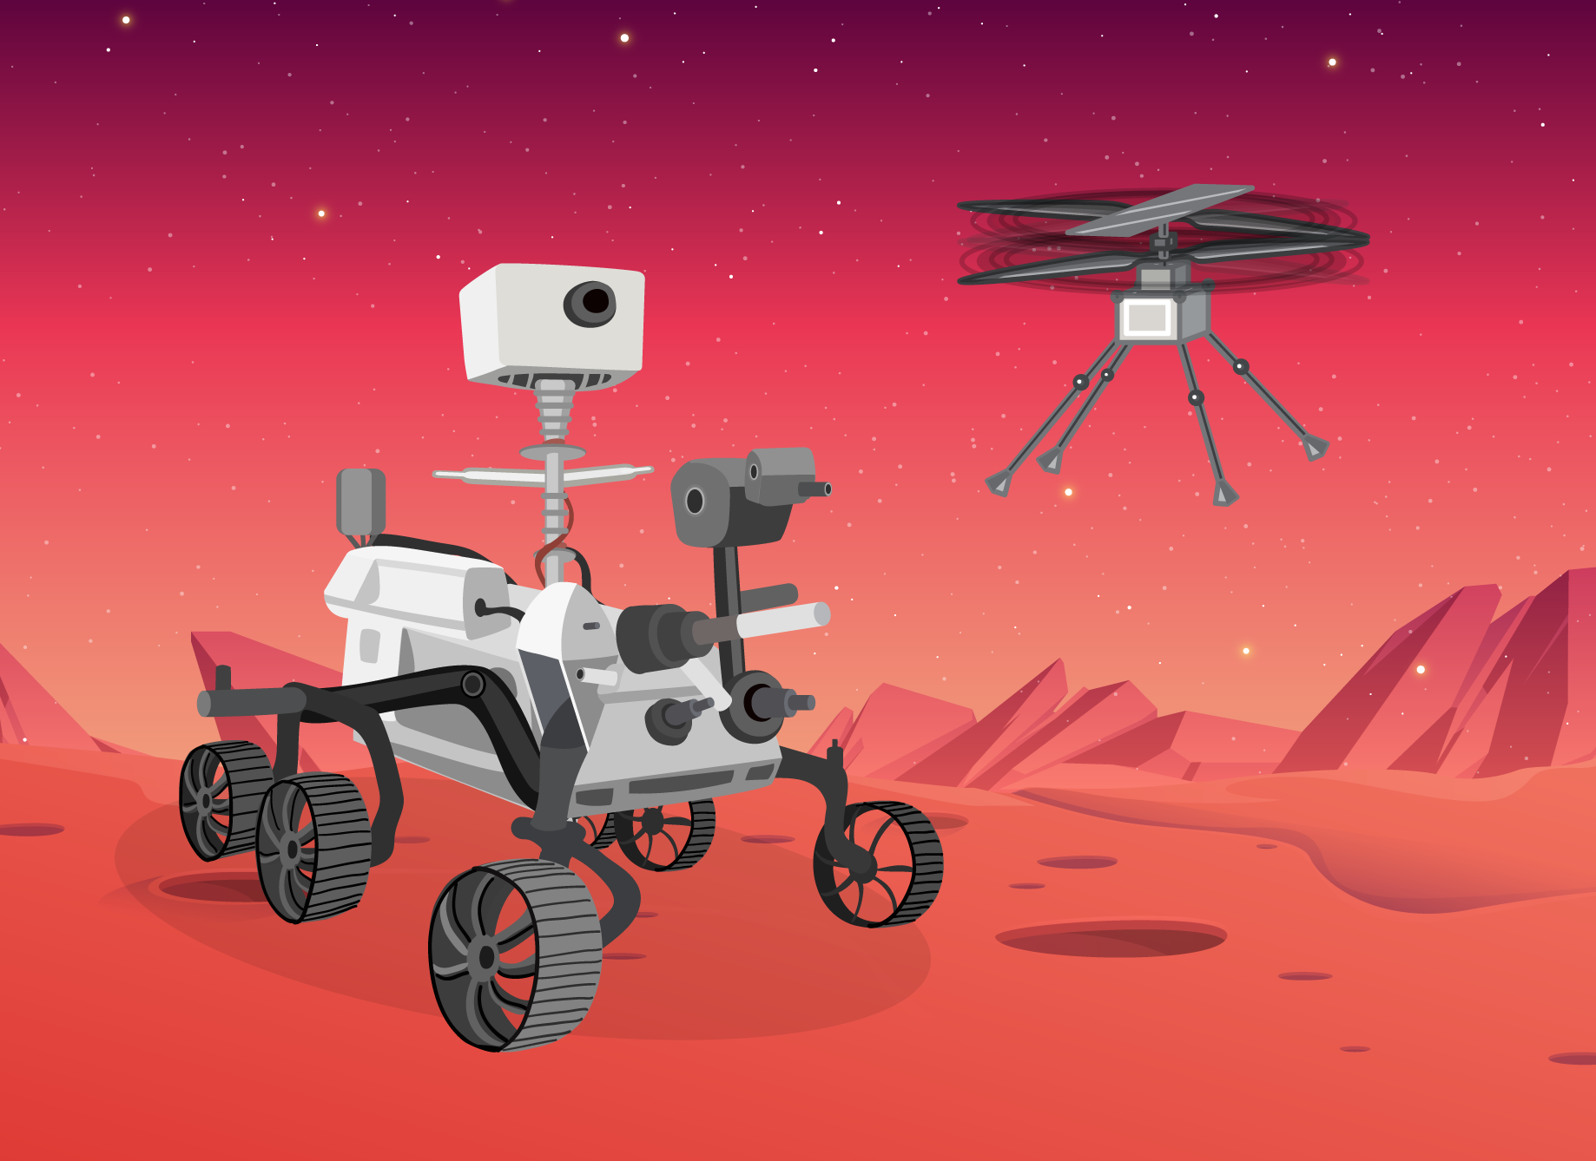
Infografía
Revisemos el recurso “Conoce a Perseverance: El vehículo explorador de la NASA en Marte”
Notes:
Presentar el pdf con la Infografía 1

Slide 4
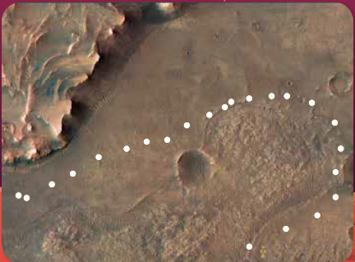
Perseverance
¿Qué es el Perseverance?
¿A qué corresponden los puntos que se observan en la última imagen de la infografía?
¿Cómo el Perseverance es capaz de ir de un punto específico a otro?
Notes:
Presentar el pdf con la Infografía 1

Slide 5
Problema
Suponiendo que el sistema de autoconducción del Perseverance falla, ¿cuál es la mínima información que le debiésemos indicar para que se mueva desde un punto a otro?
Notes:
Presentar el pdf con la Infografía 1

Slide 6
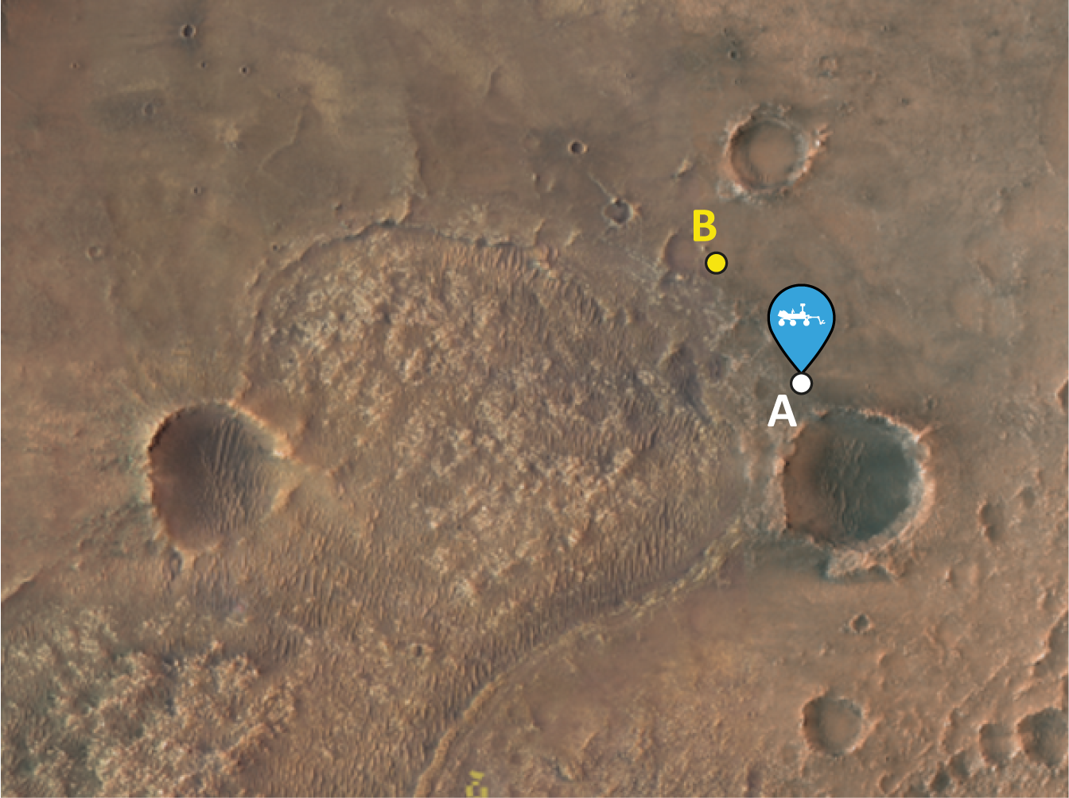
Actividad 1
Si solo le indicamos cuántos metros debe recorrer, ¿Perseverance llegaría al punto B?
Notes:
Presentar el pdf con la Infografía 1

Slide 7
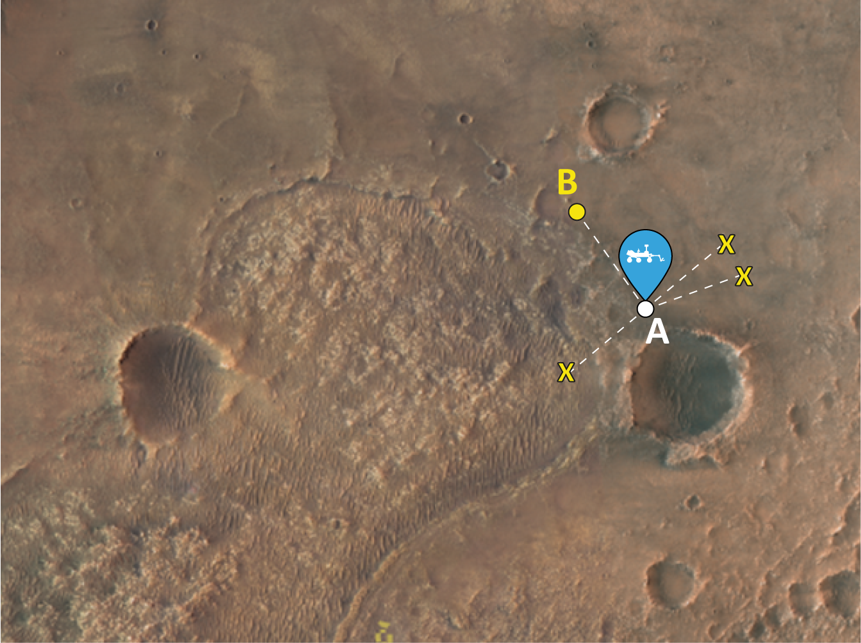
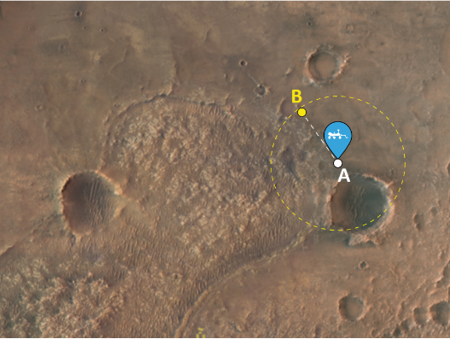
Actividad 1
Notes:
Presentar el pdf con la Infografía 1

Slide 8
Actividad 2
Si además de la cantidad de metros que debe recorrer, le indicamos al Perseverance una recta por la que se debe mover, en particular, la recta que pasa por los puntos A y B. ¿Es suficiente información para llegar al punto B?
Notes:
Presentar el pdf con la Infografía 1

Slide 9
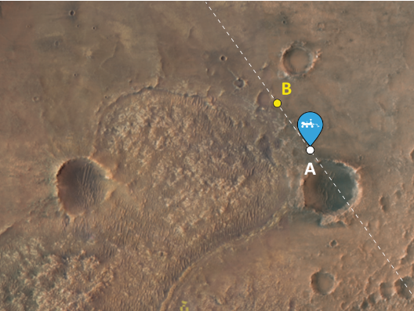
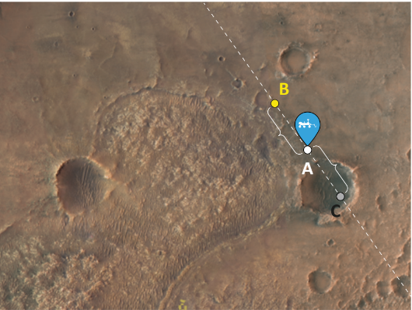
Actividad 2
Notes:
Presentar el pdf con la Infografía 1

Slide 10
Reflexionemos
¿Qué indicación falta para asegurar que el Perseverance vaya del punto A solo al punto B?
Finalmente, ¿cuáles son las indicaciones que darías al Perseverance para asegurar que vaya del punto A al B?
Notes:
Presentar el pdf con la Infografía 1

Slide 11
Reflexionemos
¿Cómo podemos representar el desplazamiento del Perseverance del punto A al B?
Notes:
Presentar el pdf con la Infografía 1

Slide 12
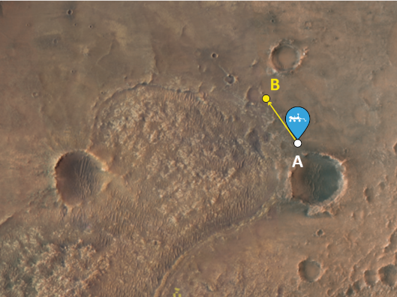
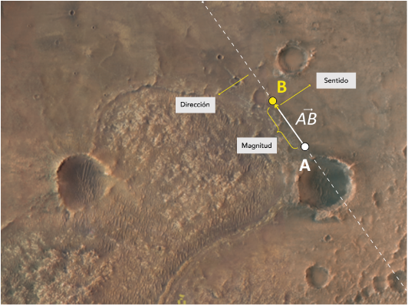
Conclusiones
Notes:
Presentar el pdf con la Infografía 1

Slide 13
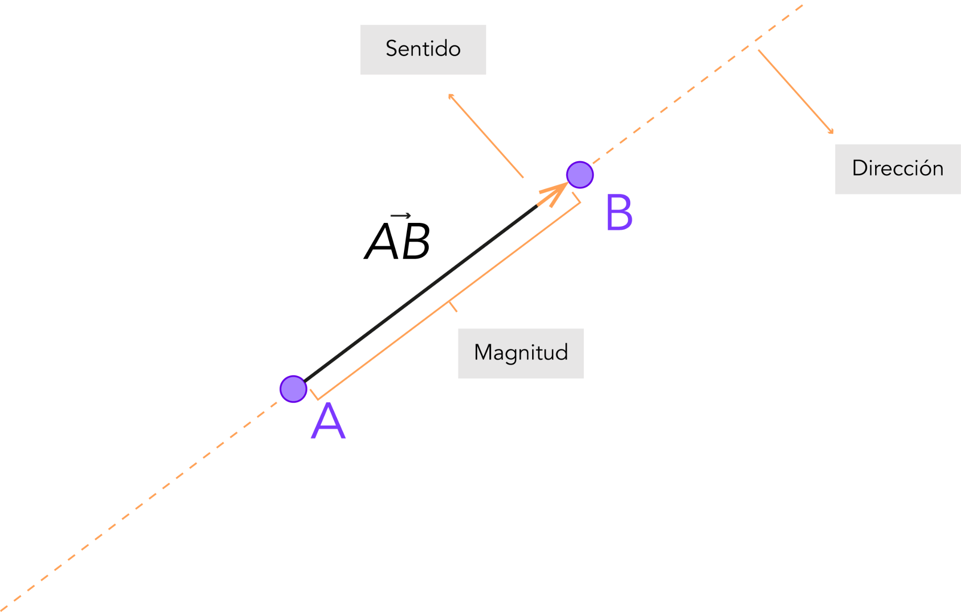
Conclusiones
Notes:
Presentar el pdf con la Infografía 1

Slide 14
El robot Perseverance

